Slide 1


第4章
从英语翻译成中文(简体) - www.onlinedoctranslator.com
推荐流程模型
第一部分 - 软件流程

Slide 2
评分
项目任务：40%
期末考试：60%

Slide 3
调整流程模型
每个软件项目都需要某种“路线图”或“通用软件流程”。
每个项目都是不同的，每个团队都是不同的。
没有一个软件工程框架适合所有软件产品。
任何路线图或通用流程都应基于最佳行业实践。
开发人员和利益相关者调整通用流程模型并对其进行定制，以适应当前项目、团队成员的技能和用户需求。

Slide 4
- 组织软件项目的原则
在没有足够反馈的情况下使用线性过程模型是有风险的。
计划大量的预先需求收集是不可能也不可取的。
预先收集需求可能不会降低成本或防止时间延误。
适当的项目管理是软件开发不可或缺的一部分。
文档应该随着软件的发展而发展，并且不应该延迟构建的开始。
让利益相关者尽早并频繁地参与开发过程。
测试人员需要参与软件构建之前的过程。

Slide 5
- 敏捷过程模型的特点
不适合大型高风险或关键任务项目。
最少的规则和最少的文档。
测试人员的持续参与。
易于适应产品变化。
很大程度上取决于利益相关者的互动。
易于管理。
及早交付部分解决方案。
非正式的风险管理。
内置持续流程改进。

Slide 6
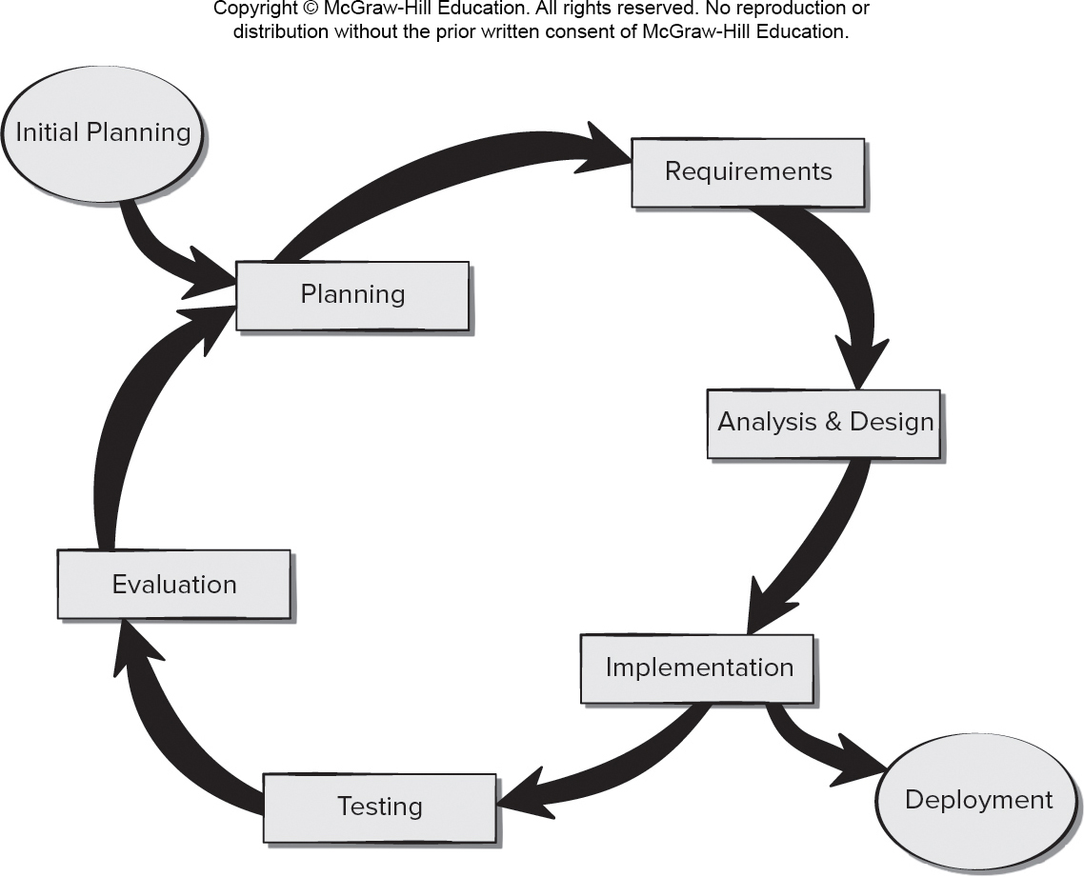
原型设计的增量模型
访问幻灯片图像的替代文本。

Slide 7
螺旋过程模型的特点
不适合小型、低风险的项目。
需要几个步骤，以及预先完成的文档。
测试人员的早期参与（可能由外部团队完成）。
在原型完成之前很难适应产品变更。
利益相关者持续参与规划和风险评估。
需要正式的项目管理和协调。
项目结束并不总是显而易见的。
良好的风险管理。
流程改进在项目结束时处理。

Slide 8
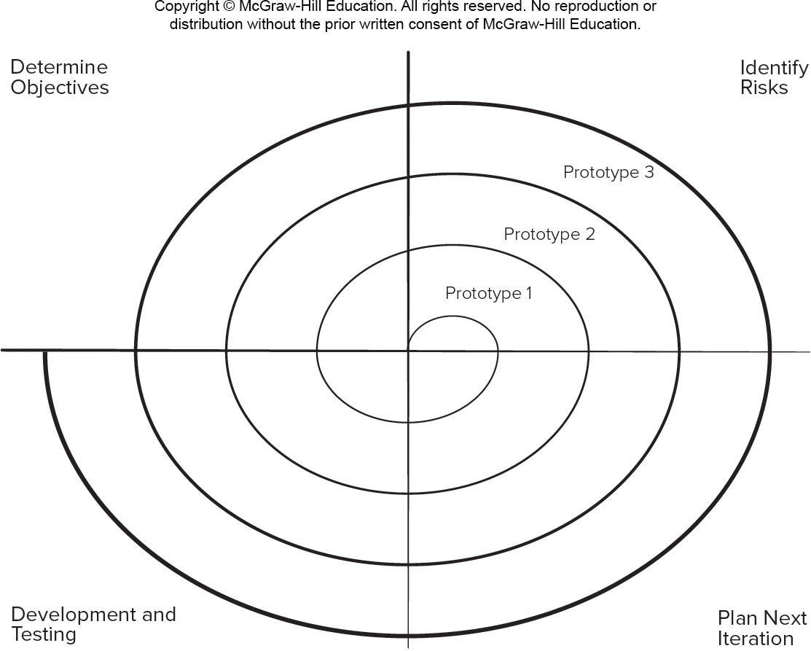
用于原型设计的螺旋模型
访问幻灯片图像的替代文本。

Slide 9
敏捷需求定义1
通过匹配利益相关者的可用性并重视他们的投入，鼓励利益相关者积极参与。
使用简单的模型（例如便利贴、快速草图、用户故事）来减少参与障碍。
在使用需求表示技术之前，花点时间解释一下它们。
采用利益相关者术语并尽可能避免使用技术术语。
使用广度优先的方法来了解项目的整体情况，然后再陷入细节之中。

Slide 10
敏捷需求定义2
当用户故事准备好实施时，开发人员和利益相关者“及时”完善需求。
将功能列表视为优先级列表，并首先实现最重要的用户故事。
与利益相关者密切合作并记录需求，以便在创建下一个原型时它们对所有人都有用。
质疑是否需要维护未来未提及的模型和文档。
确保在需求定义期间对利益相关者和资源可用性的管理支持。

Slide 11
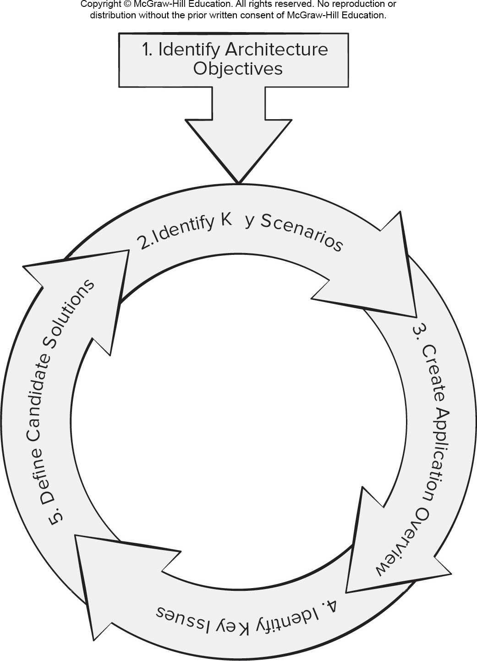
普罗特奥特类型建筑设计
访问幻灯片图像的替代文本。

Slide 12
敏捷架构设计的要素
关注关键的质量属性，并在构建原型时将其纳入原型中。
请记住，成功的软件产品结合了客户可见的功能和实现这些功能所需的基础设施。
如果关注架构决策和质量问题，敏捷架构可以实现代码的可维护性和可演化性。
需要管理和同步功能和架构需求之间的依赖关系，以确保不断发展的架构为未来的增量做好准备。

Slide 13
资源人力敏捷螺旋模型的估计
团队应使用历史数据来估计完成项目开始时已知的每个用户故事所需的天数。
将用户故事松散地组织成组，以构成计划完成原型的每个冲刺。
将完成每个冲刺的天数相加，以估算整个项目的持续时间。
当需求添加到项目中或原型交付并被利益相关者接受时，修改估算。

Slide 14
- 第一个原型指南
从纸质原型过渡到软件设计。
设计一个用户界面原型。
创建虚拟原型。
将输入和输出添加到您的原型中。
设计你的算法。
测试你的原型。
考虑到部署的原型。

Slide 15
- 原型评估
在寻求原型反馈时提供脚手架。
在合适的人身上测试你的原型。
提出正确的问题。
向用户提供替代方案时要保持中立。
在测试时进行调整。
允许用户贡献想法。

Slide 16
- 不去决定
评估过程之后会经过规划区域。
根据评估当前原型时提出的变更请求，提出了修订后的成本估算和时间表变更。
评估超出预算和错过项目交付日期的风险。
未能满足用户期望的风险也会与利益相关者（有时甚至是高级管理层）一起考虑和讨论。
风险评估的目标是获得利益相关者和管理层的承诺，以提供创建下一个原型所需的资源。

Slide 17
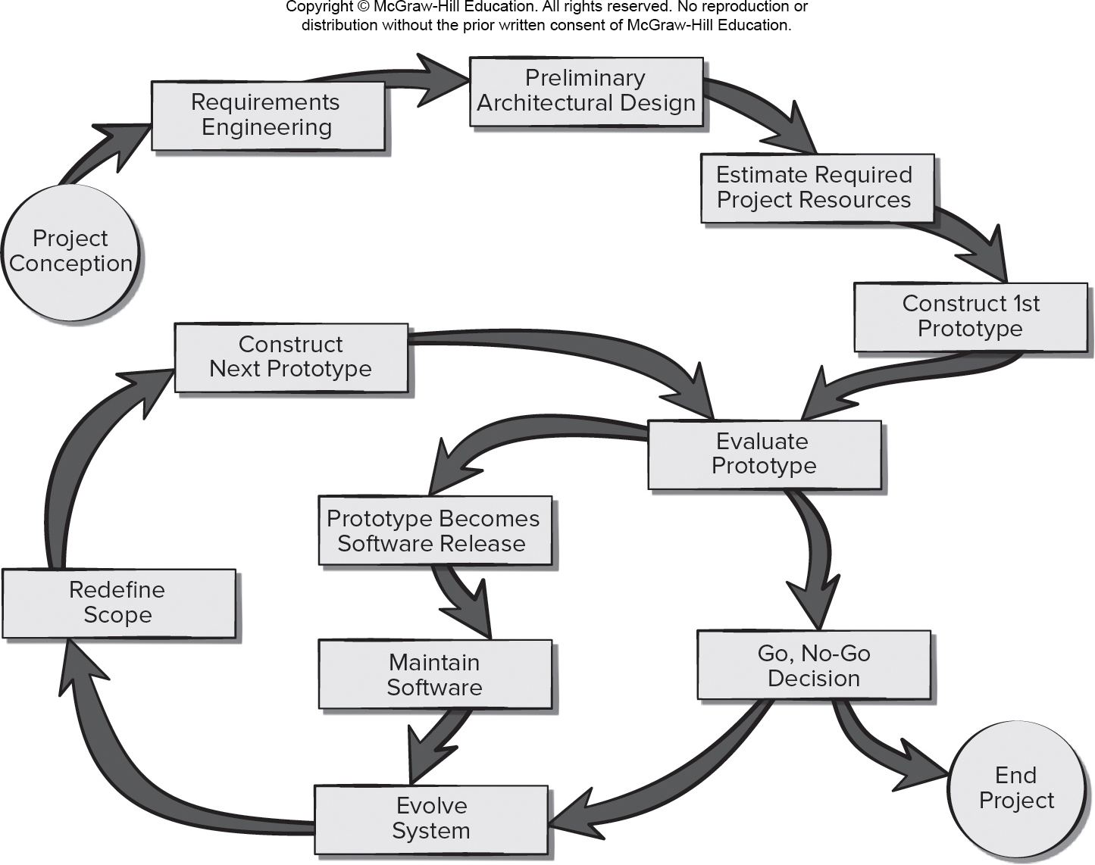
- 推荐原型进化过程
访问幻灯片图像的替代文本。

Slide 18
推荐的流程步骤1
需求工程。
收集所有利益相关者的用户故事。
让利益相关者描述用户故事的接受标准。
初步建筑设计。
利用纸质原型和模型。
使用非功能性需求评估替代方案。
记录架构设计决策。
估计所需的项目资源。
使用历史数据来估计完成每个用户故事的时间。
将用户故事组织成冲刺。
确定完成产品所需的冲刺次数。
添加或删除使用故事时修改时间估计。

Slide 19
推荐的流程步骤2
构建第一个原型。
选择对利益相关者最重要的用户故事子集。
创建纸质原型作为设计过程的一部分。
设计具有输入和输出的用户界面原型。
设计第一个原型所需的算法。
考虑到部署的原型。
评估原型。
在设计原型时创建测试用例。
使用适当的用户测试原型。
收集利益相关者的反馈以用于修订过程。

Slide 20
推荐的流程步骤3
去，不去的决定。
确定当前原型的质量。
修改完成开发的时间和成本估算。
确定未能满足利益相关者期望的风险。
获得持续发展的承诺。
进化系统。
定义新的原型范围。
构建新的原型。
评估新原型并包括回归测试。
评估与持续发展相关的风险。

Slide 21
推荐的流程步骤4
发布原型。
执行验收测试。
记录已发现的缺陷。
与管理层分担质量风险。
维护软件。
在进行更改之前先了解代码。
更改后测试软件。
记录变更。
向所有利益相关者传达已知的缺陷和风险。

Slide 22
- 测试新原型
测试应由开发人员在编程完成之前使用在设计过程中创建的测试用例来执行。
每个用户故事都有一个验收标准，它应该指导测试用例的创建，以确保原型满足客户需求。
需要测试原型是否存在缺陷和性能问题。
确保向进化原型添加新功能不会意外破坏先前原型中正常工作的功能（回归测试）。

Slide 23
- 发布候选者1
除了在原型构建期间进行的测试之外，被视为发布候选版本的原型还要接受用户验收测试。
用户验收测试基于在创建每个用户故事并将其添加到产品待办事项列表时记录的验收标准。
验收测试期间的用户反馈应按用户界面描绘的用户可见功能进行组织。
仅当这些更改不会延迟原型的发布时，开发人员才应进行更改。

Slide 24
发布候选版本2
如果进行更改，则需要在第二轮验收测试中进行验证，然后才能继续。
作为项目事后分析的一部分，开发人员和利益相关者应记录并考虑从创建候选版本中获得的问题和经验教训。
在决定进行软件产品的未来开发之前应考虑此信息。
从当前产品中吸取的经验教训可以帮助开发人员对未来的类似项目做出更好的成本和时间估计。

Slide 25
软件版本维护
维护-在最终用户环境中接受并发布软件后保持软件可运行所需的活动。
修复性维修- 对软件进行反应性修改，以修复软件交付后发现的问题。
适应性维护- 软件交付后进行反应性修改，以保持软件在不断变化的环境中可用。
完善的维护- 交付后主动修改软件，以提供新的用户功能、更好的程序代码结构或改进的文档。
预防性的维护– 交付后主动修改软件，在用户发现之前纠正产品故障。
在敏捷流程模型中，随着新功能的添加，许多（但不是全部）维护工作都是预防性或完善性的。

Slide 26
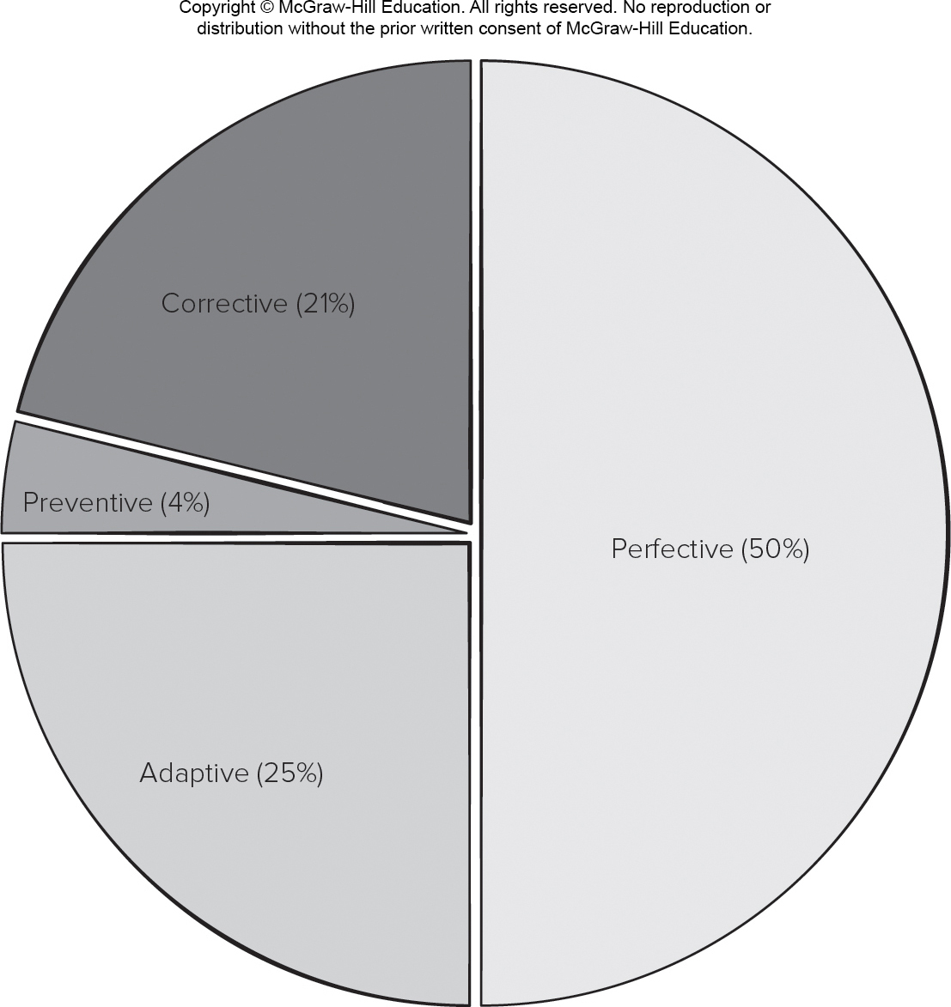
维护工作量分配
访问幻灯片图像的替代文本。

Slide 27
家庭作业
发展你的第一个原型
角色分配：1 位用户、2 位编码员（结对编程）、1 位测试员
持续时间：4周
任务：UI 原型和一项主要功能
可交付成果：需求文档、架构设计文档、源代码 和 可执行文件， 测试 案件文件、验收标准文件。
流程：敏捷/Scrum（每日 Scrum 会议）

Slide 28
主要内容结束

Slide 29
无障碍内容：图像的文本替代品

Slide 30
原型设计的增量模型——文本替代
返回包含图像的父幻灯片。
插图显示了原型设计的增量模型。圆形图中的组成部分是规划、需求、分析和设计、实施、测试和评估。该循环进一步继续进行规划。根据该模型，初始规划添加到规划中，实施导致部署。
返回包含图像的父幻灯片。

Slide 31
原型设计的螺旋模型 – 文本替代
返回包含图像的父幻灯片。
插图显示原型设计的螺旋模型。螺旋的每一层分别代表原型 1、原型 2 和原型 3。设计的左上角显示确定目标。右上角的内容是识别风险。左下角显示开发和测试。右下角显示计划和迭代。
返回包含图像的父幻灯片。

Slide 32
原型建筑设计 – 文本替代
返回包含图像的父幻灯片。
插图显示了原型建筑设计。第一步是确定架构目标。该设计从第二步到第五步形成一个圆形模型。第二步是确定关键场景。第三步是创建应用程序概述。第四步，找出关键问题。第五步是定义候选解决方案。
返回包含图像的父幻灯片。

Slide 33
推荐的原型进化过程——文本替代
返回包含图像的父幻灯片。
插图显示了推荐的原型进化过程。该过程的初始程序是项目构思、需求工程、初步架构设计、估计所需的项目资源并构建第一个原型。从原型的评估来看，该过程采用循环模型。对原型进行评估后，需要做出是否继续的决定，项目可以在此之后结束，也可以继续使用演进的系统。系统演化后，将重新定义范围，构建下一个原型。在对原型进行评估之后，可以按照以下步骤来实现演化系统：原型变成软件发布，并维护软件，然后演化系统。
返回包含图像的父幻灯片。

Slide 34
维护工作量分布 – 文本替代
返回包含图像的父幻灯片。
饼图显示维护工作量分布。维护分配如下：完美性 50%、适应性 25%、纠正性 21% 和预防性 4%。
返回包含图像的父幻灯片。

